Slide 1
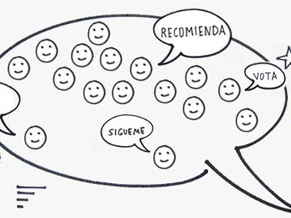
Herramientas 2.0 para la lectura y la escritura.
Obradoiro de TIC ao servizo da biblioteca escolar e ALFIN.
Centro de Formación e Recursos
Ferrol.
José Antonio Cordón
Universidad de Salamanca
Grupo E-Lectra

Slide 2
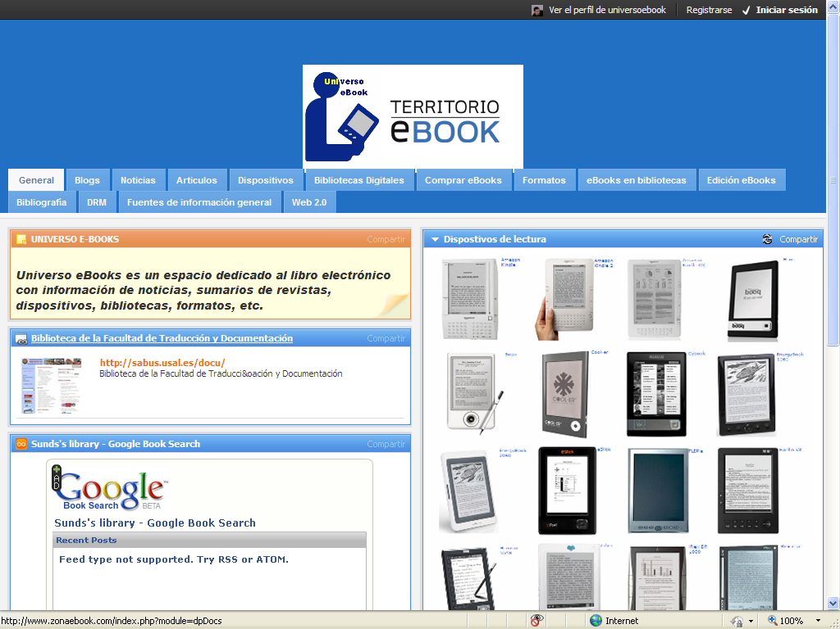
Guías de recursos...
http://www.netvibes.com/universoebook#General

Slide 3

Publicaciones e investigación
Alonso Arévalo, Julio, and José Antonio Cordón García. "El Libro Electrónico Ha Llegado a Las Bibliotecas… Y Viene Para Quedarse." Mi Biblioteca 23 (2010)
Alonso-Arévalo, Julio, and José Antonio Cordón Garcia. "El Libro Electrónico Y Los DRM." ThinkEPI (2010). http://www.thinkepi.net/libro-electronico-drm
Alonso-Arévalo, Julio, and José Antonio Cordón García. "El Libro Electrónico En El Ecosistema De Información." Ciencias de la Información 41 2 (2010): 58 - 68. http://eprints.rclis.org/19030/1/Libro_electronico_(Ciencais_de_la_Informaci%C3%B3n).pdf
Cordón Garcia, José Antonio, and Julio Alonso Arévalo. "Los Libros Electrónicos: Nuevas Formas De Edición Y Nuevos Modos De Lectura." Revista UNE 20 (2010): 21-23. http://eprints.rclis.org/18198/1/UnelibrosPrimavera2010-articulo.pdf
Cordón García, José Antonio , and Julio Alonso Arévalo. "Las Políticas De Adquisición De Libros Electrónicos En Bibliotecas: Licencias, Usos Y Derechos De Autor." Congreso Nacional de Bibliotecas Públicas 5 (2010)
Cordon Garcia, Jose Antonio, Julio Alonso Arevalo, and Helena Martin Rodero. "The Emergence of Electronic Books Publishing in Spain." Library Hi Tech 28 3 (2010). http://www.emeraldinsight.com/journals.htm?issn=0737-8831&volume=28&issue=3
Cordón Garcia, José Antonio, Raquel Gómez Díaz, and Julio Alonso Arévalo. "Sobre La (Im)Posibilidad De Leer a Tolstói: Redes P2p, Visibilidad Y Disponibilidad De Libros Electrónicos." Mundos digitales: espacio de lectura, lugares de creación (Peñaranda de Bracamonte 15-17 de septiembre de 2010) (2010)
Cordón, José Antonio. "Los Libros Electrónicos: Una Realidad Emergente." Anuario ThinkEPI (2010). http://www.thinkepi.net/libros-electronicos-realidad-emergente
Cordón-Garcia, José Antonio, Julio Alonso-Arévalo, and Helena Martín-Rodero. "Los Libros Electrónicos: La Tercera Ola De La Revolución Digital." Anales de Documentación 13 (2010): 53-80. http://revistas.um.es/analesdoc/article/viewFile/106991/101681

Slide 4
E-Lis: http://eprints.rclis.org/
Universo Abierto:
http://www.universoabierto.com/

Slide 5
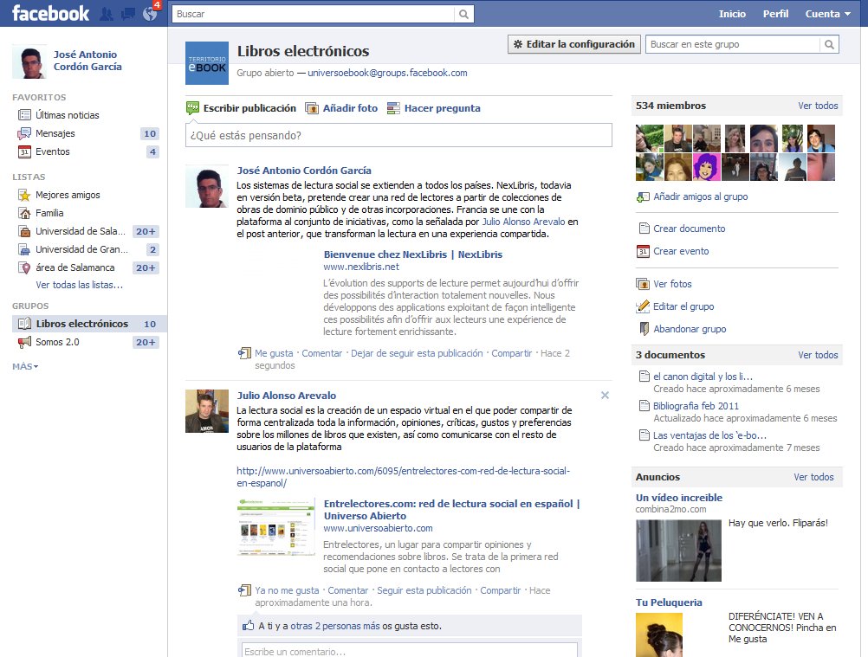
GRUPO LIBROS ELECTRÓNICOS: FACEBOOK

Slide 6
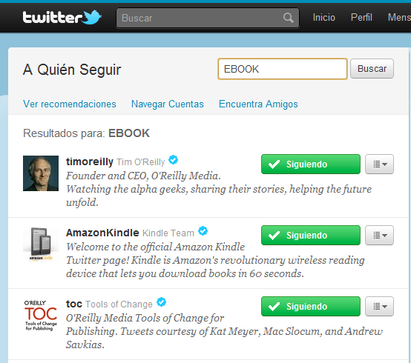
LIBROS ELECTRONICOS: TWITTER

Slide 7
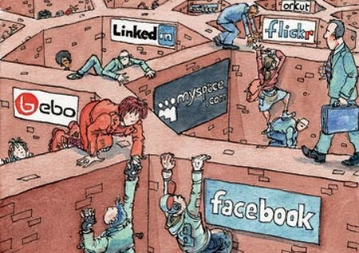
La sociedad quiere un acceso fácil y oportuno no sólo a la información en la red, sino a todos aquellos programas y redes sociales que les puedan ayudar a interpretar y maximizar su valor.

Slide 8

Y Tecnologías cada vez más basadas en
la nube.
Importa que la información sea accesible, no tanto el dispositivo a través del cual se accede a ella.

Slide 9
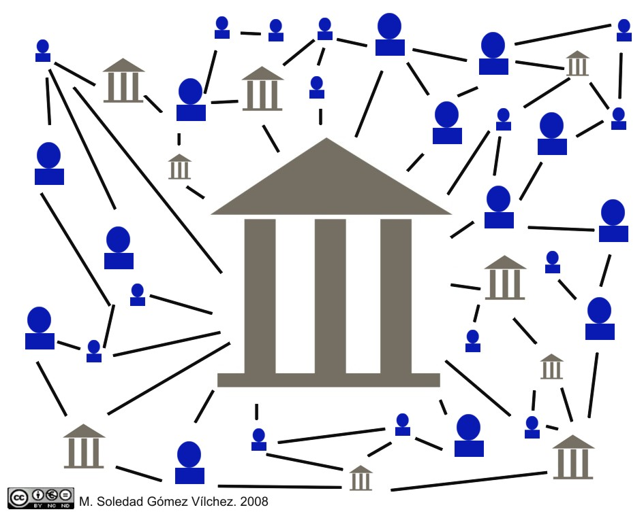
En un contexto cada vez más colaborativo, se extiende la noción de crosscampus.

Slide 10

Un mundo multidisciplinar de integración horinzontal.

Slide 11
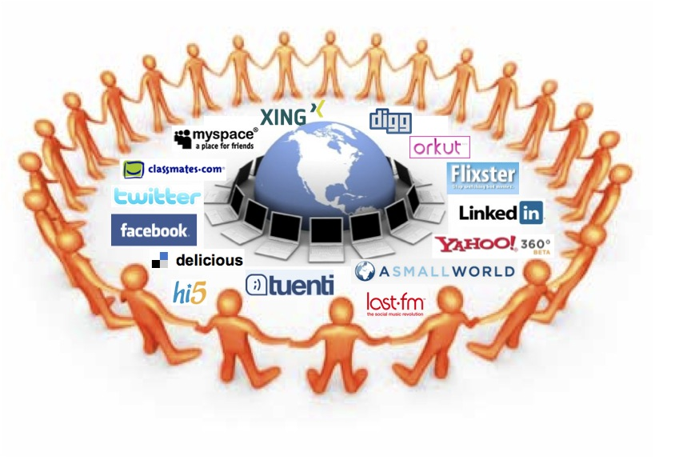
Repleto de herramientas para la participación y la colaboración.

Slide 12









Distintos tipos de participación
Publicar en un blog personal o colectivo, pero también hacer comentarios en blogs de otros
Participar en la redacción de un artículo
Mantener un perfil y una red de contactos
Votar historias en sitios como Menéame
Etiquetar recursos
Participar sin participar: filtrado colaborativo
Compartir y publicar fotos, vídeos

Slide 13






Participación de los usuarios
Las barreras técnicas y económicas para la participación en Internet han descendido considerablemente gracias a la disponibilidad de aplicaciones abiertas y gratuitas
Además, la existencia de herramientas en código abierto y de licencias abiertas también ha ayudado a impulsar este fenómeno
Y por supuesto, nuevos modelos de negocio que sacan partido de este nuevo escenario: gift economy, publicidad

Slide 14
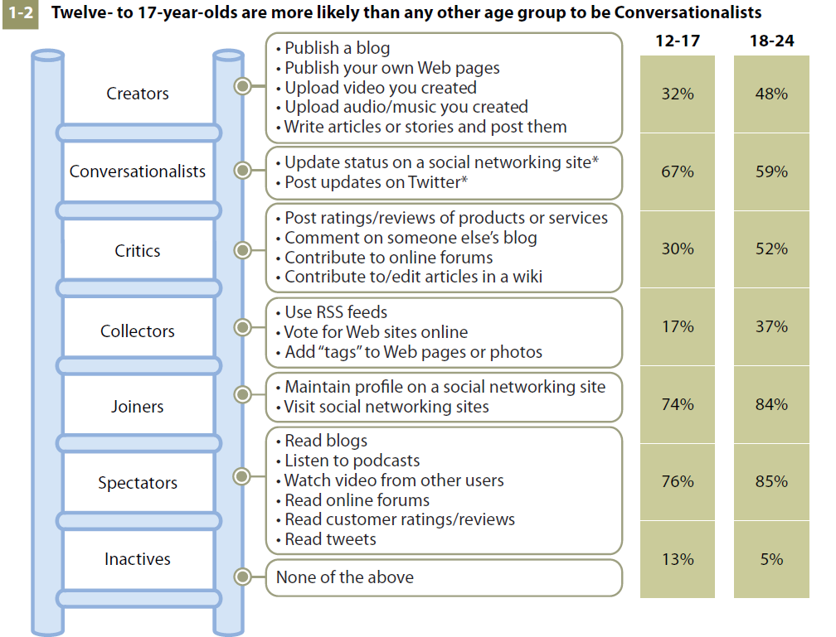
Understanding The Intricate Digital Behaviors Of Young Consumers (Forrester, 2011)

Slide 15
Los textos electrónicos cuestionan varias categorías muy arraigadas en nuestra cultura escrita y documental
Jurídica
Autoría
Copyright
Originalidad
DRM-Usos permitidos
Administrativa
ISBN
Depósito legal
Control Bibliográfico
Biblioteconómica
Propiedad
Préstamo
Unidad bibliográfica
Notes:
Por último, además, para que la revolución digital se asiente y tome cuerpo definitivamente, tendrá que solucionar problemas en cuatro ámbitos:
DIAPOSITIVA 59
1. Jurídico
2. Estético
3. Administrativo
4. Bibliteconómico.

Slide 16
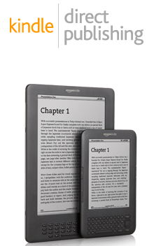
Un mundo de cambios: el poder de las redes sociales
Internet ha revolucionado la forma que hay de informar o de la que los escritores se comunican o publican sus obras.
Triunfa la desintermediación: no al distribuidor, no al editor…
Autor→Lector

Slide 17
Un cambio que opera a tres niveles
En las prácticas de lectura y escritura
Nuevas formas de lectura:
Lectura fragmentaria, lectura social, Lectura conectada
Tinta electrónica
Tablet
Mutaciones en el mercado del libro
Nuevos entrantes externos al ámbito editorial: Google, Apple, Amazon, etec
Difusión multicanal y multisoporte
modelos de consumo nómada basados en la movilidad, la conectividad, la descarga.
Nuevos géneros vinculados a las prestaciones de los nuevos soportes: libros enriquecidos, Vook, literatura transmedia, etc.
En los dispositivos de lectura y las tecnologías de almacenamiento y distribución
Cloud Hosting

Slide 18
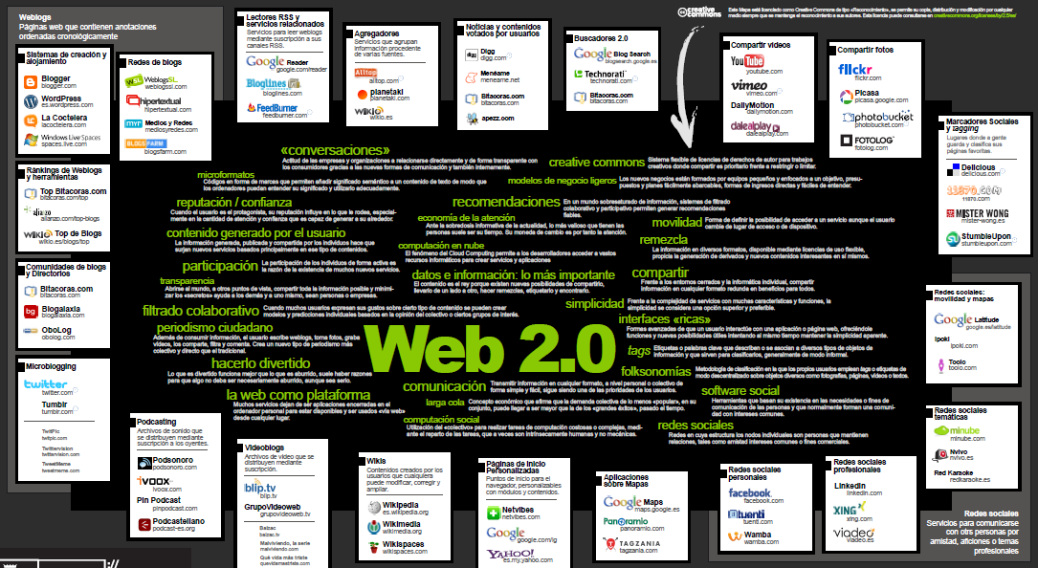
Un cerebro cuyo espacio natural es el
de la web 2.0

Slide 19

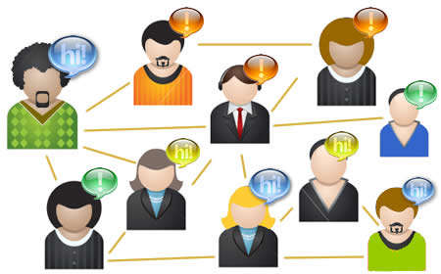
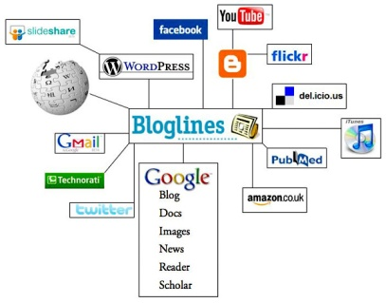
Un conjunto de herramientas y recursos que amplían las funciones de la Web tradicional basándose en la misma filosofía: inteligencia colectiva y arquitectura de la participación.
COMUNIDADES DE USUARIOS
+
HERRAMIENTAS Y RECURSOS

Slide 20
Participar….
    No sólo se quiere consultar, se quiere opinar, comunicar, crear..
    Se quiere conversar GLOBALMENTE
    No se quiere ser consumidor pasivo
    Cualquiera tiene algo que decir
    Se quiere tener a alguien que escuche

Slide 21
Si la web 2.0 es el espacio, la biblioteca 2.0 es el servicio, no puede existir el primero sin el segundo

Slide 22

BIBLIOTECA 2.0
Aplicación de las tecnologías y la filosofía de la web 2.0 a las colecciones y los servicios bibliotecarios, tanto en un entorno virtual como real
Biblioteca 2.0, un nuevo entorno apoyado en la tecnología, donde los servicios son más participativos, se busca la colaboración de los usuarios y se abren nuevas vías para ganarse la autoridad y la reputación.

Slide 23

BIBLIOTECA 2.0 CARACTERÍSTICAS
El centro de atención migra de la colección actual, física o virtual, hacia la integración bidireccional y en red con el usuario.

Slide 24

BIBLIOTECA 2.0 CARACTERÍSTICAS
Importancia de la disponibilidad de información a través de conexiones, redes e intercambios

Slide 25

BIBLIOTECA 2.0 CARACTERÍSTICAS
El bibliotecario y el usuario se integran y colaboran en el desarrollo de la “colección”, de la información y del conocimiento.

Slide 26

BIBLIOTECA 2.0 CARACTERÍSTICAS
La información fluye en todas direcciones por dentro y fuera de la biblioteca, traspasa, conecta y enreda con todo el mundo, con todo el conocimiento.

Slide 27
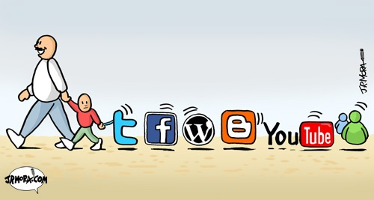
BIBLIOTECA 2.0 CARACTERÍSTICAS
Responde a las necesidades e intereses de los nuevos usuarios

Slide 28
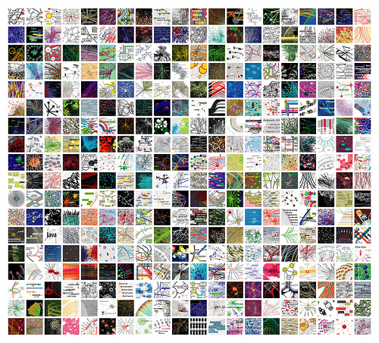
BIBLIOTECA 2.0 CARACTERÍSTICAS
Extiende la colección y optimiza los servicios

Slide 29

BIBLIOTECA 2.0 CARACTERÍSTICAS
Otorga visibilidad y posicionamiento

Slide 30

BIBLIOTECA 2.0 CARACTERÍSTICAS
Es económica en costes de implementación, aprendizaje y uso

Slide 31
¿Y cómo encaja aquí la biblioteca escolar?

Slide 32
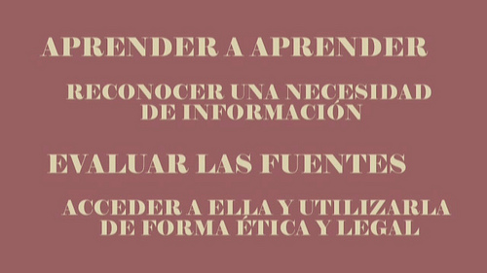
Bibliotecas 2.0
El desarrollo de sistemas de e-learning, la educación a distancia, las nuevas tecnologías, convierten a la biblioteca en uno de los ejes de la formación de los alumnos.

Slide 33
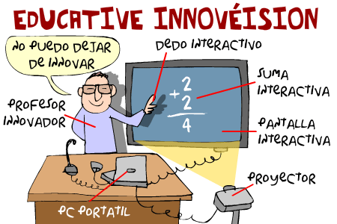
Bibliotecas 2.0
La biblioteca ha de tener la capacidad, la visión y el conocimiento para influir en la creación de esta nueva dinámica

Slide 34
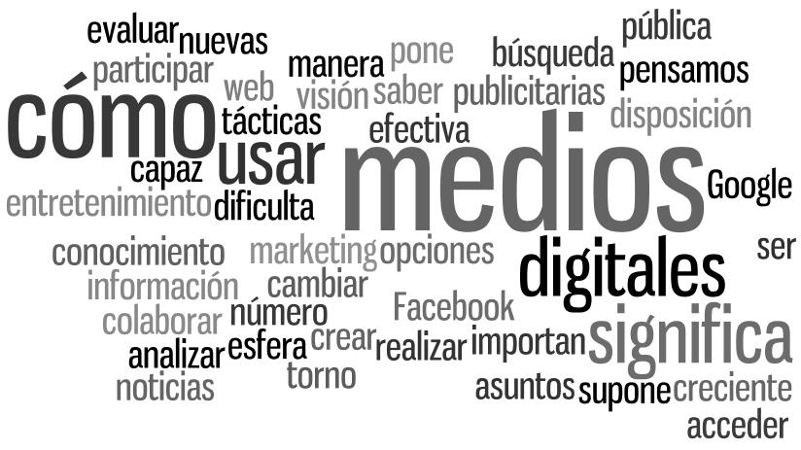
Bibliotecas 2.0
Los estudiantes necesitan un intenso apoyo educativo para resolver informaciones mal fundamentadas y todo lo que se relaciona con la literacidad

Slide 35
BIBLIOTECA 2.0
Los responsables de las bibliotecas se enfrentan a un doble reto:
Ofrecer distintas formas para abordar estos problemas y
Permitir a los alumnos interactuar de forma significativa con los demás para desarrollar conocimientos y una mejor comprensión

Slide 36
BIBLIOTECA 2.0
Espacio dinámico de recursos y servicios de información que cumplen un papel primordial en el aprendizaje de los alumnos (…)
Elemento básico para establecer una cultura comunicativa y de aprendizaje permanente en los centros (…)

Slide 37
Recursos y servicios de información
Colección organizada
Espacio dinámico
Personal cualificado
BIBLIOTECA ESCOLAR
Aprendizaje permanente
cultura comunicativa
Filosofía 2.0
Procesos pedagógicos

Slide 38
Modelo escolar (espacio educativo)
Biblioteca escolar
Modelo bibliotecario (espacio informativo)
Biblioteca mestiza
Biblioteca en tránsito
Organización lineal
(centrada en libros y lectura)
Organización sistémica (centrada en servicios y relaciones)
Soportes tradicionales
Información digital

Slide 39
Retos del modelo de biblioteca escolar
Enseñar a utilizar la información para adquirir conocimientos, comprender, y desarrollar la imaginación.
Proporcionar al alumnado habilidades para desarrollar capacidades críticas en el uso de las redes sociales y aplicaciones 2.0.
Desarrollar actitudes críticas a través de la producción e interpretación de distintos tipos de texto, y soportes, procurando la innovación, la creatividad y la construcción de un criterio propio.
Desarrollar habilidades que favorezcan la toma de decisiones y la sensibilización cultural y social.
Ofrecer y fomentar el uso de la biblioteca escolar como centro de estudio autónomo, de participación y de colaboración

Slide 40
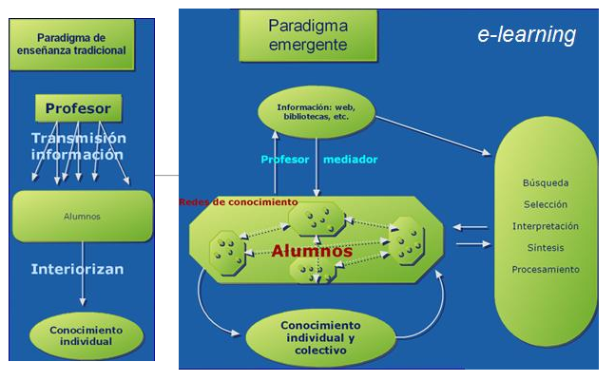

Slide 41
Para la consecución de estos objetivos son fundamentales las aplicaciones propias de la web 2.0

Slide 42
Una investigación desarrollada en 120 bibliotecas públicas demostraba cómo la calidad en las mismas estaba relacionada con aquellas

Slide 43
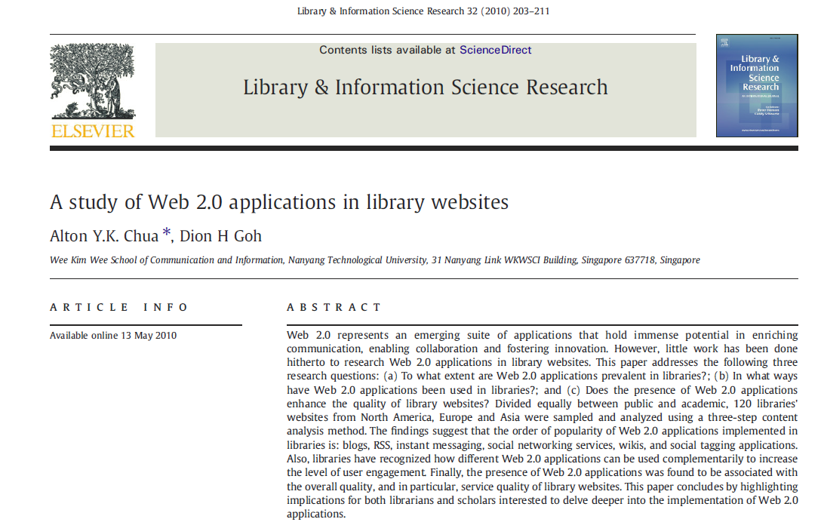

Slide 44
En el artículo se abordan las siguientes cuestiones:
(a) Hasta qué punto son frecuentes las aplicaciones Web 2.0 en las bibliotecas
(b) De qué manera se están utilizando las aplicaciones Web 2.0 en las bibliotecas
(c) Si la presencia de las aplicaciones Web 2.0 tiene relación con la mejora de la calidad de los sitios web de la biblioteca

Slide 45
El estudio recoge información de 120 bibliotecas públicas y universitarias de América del Norte, Europa y Asia
Los resultados muestran que el orden de popularidad de las aplicaciones Web 2.0 utilizadas en bibliotecas es: blogs, RSS, mensajería instantánea, servicios de redes sociales, wikis y aplicaciones de marcadores sociales.

Slide 46
La investigación demuestra como, en todos los casos, las aplicaciones Web 2.0 se utilizan de manera para aumentar el nivel de participación de los usuarios.
Y que hay una relación entre el uso de las aplicaciones Web 2.0 y el nivel calidad general, y con la calidad de servicio en particular.

Slide 47
Otra de las principales conclusiones del estudio es que la digitalización ha aumentado las expectativas de los usuarios respecto a las bibliotecas.
Comentan los autores de la investigación que ha pasado el tiempo en el que se podían ofrecer páginas web estáticas o meros servicios de transacción electrónica como la reserva o préstamo de libros

Slide 48
El usuario pide una implicación mayor en el desarrollo de colecciones y de servicios, así como una mayor implicación del bibliotecario en la satisfacción de sus intereses personales y académicos y esto pasa por la incorporación activa de aplicaciones 2.0

Slide 49
RECURSOS PARA EL APRENDIZAJE

Slide 50
NAVEGACIÓN SOCIAL

Slide 51

Se refiere al recorrido que el usuario hace para llegar a un sitio en la red, guiándose por los que otros usuarios han escrito, dicen o hacen.

Slide 52
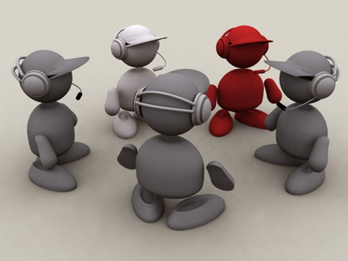
A) Marcadores Sociales
B) Comentarios
C) Votaciones
D) Recomendación Social

Slide 53
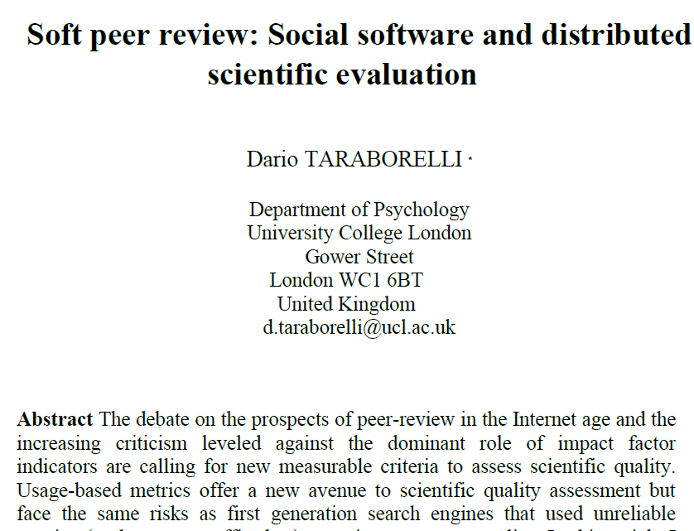
Todos estos recursos han cambiado los sistemas de acreditación y de autoridad quitando espacio a los sistemas de valoración convencionales y creando una filosofía nueva: la de Social Bookmarking

Slide 54
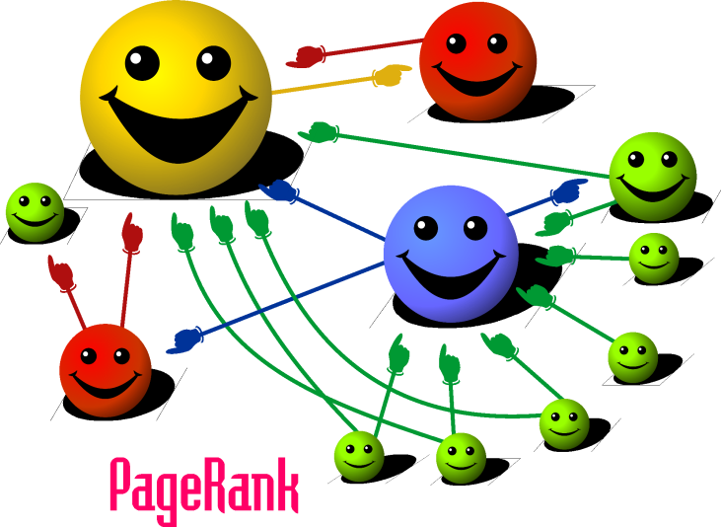
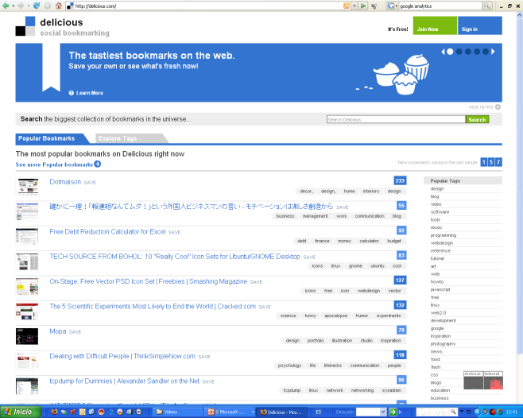
Se habla de una nueva “economía de la atención y del prestigio” en la que los buscadores juegan un papel esencial;
Conceptos como “page rank” y “posicionamiento” (Google analytics) son claves a la hora de entender la dinámica de la web.
Los propios usuarios, mediante el uso del “social bookmarking”, pueden aupar a un sitio (a un contenido) web otorgándole el crédito de los lectores directamente.

Slide 55
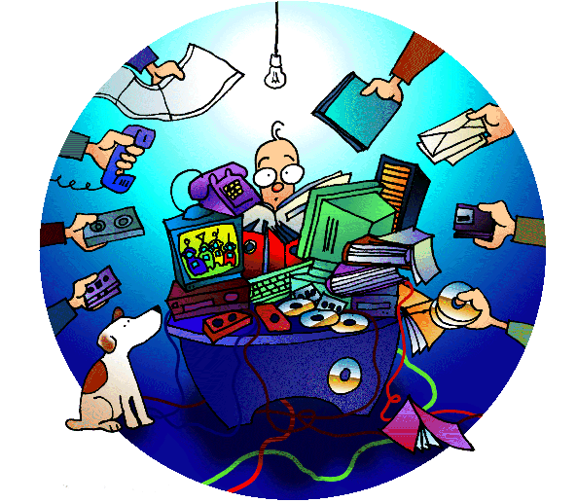
La paradoja parece ser, en cualquier caso, que a mayor disponibilidad de información bruta, mayor importancia cobra la intermediación cualificada;
Un intermediación en la que el papel del bibliotecario es fundamental

Slide 56
Marcadores Sociales
Los marcadores sociales son el equivalente a los antiguos favoritos o bookmarks, pero trasladados a servicios on line. Entre los más conocidos se encuentran Delicious, Ma.gnolia, BLinklist, Cloudalicio.us

Slide 57
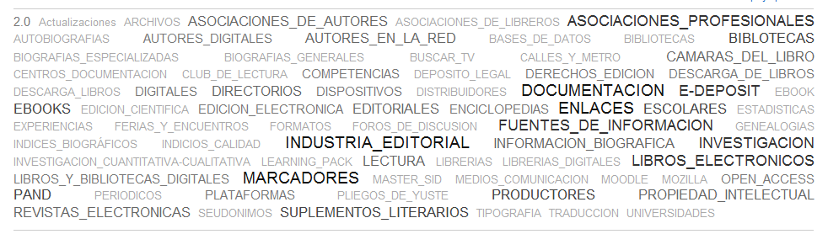
Marcadores Sociales
Lo interesante de estos servicios es que permiten organizar y categorizar, mediante etiquetado, los sitios web, que pueden ser compartidos por todo tipo de usuarios

Slide 58

Marcadores sociales
Permiten:
    Recuperar de forma automática las páginas web
    Almacenarlas "on-line“
    Clasificarlas mediante "etiquetas“
    Incluir comentarios
    Acceder a ellas desde cualquier ordenador conectado a Internet
    Compartirlas con otros

Slide 59

Del.icio.us en bibliotecas
Servicio de referencia
Novedades
Compartir sus sitios profesionales favoritos

Slide 60
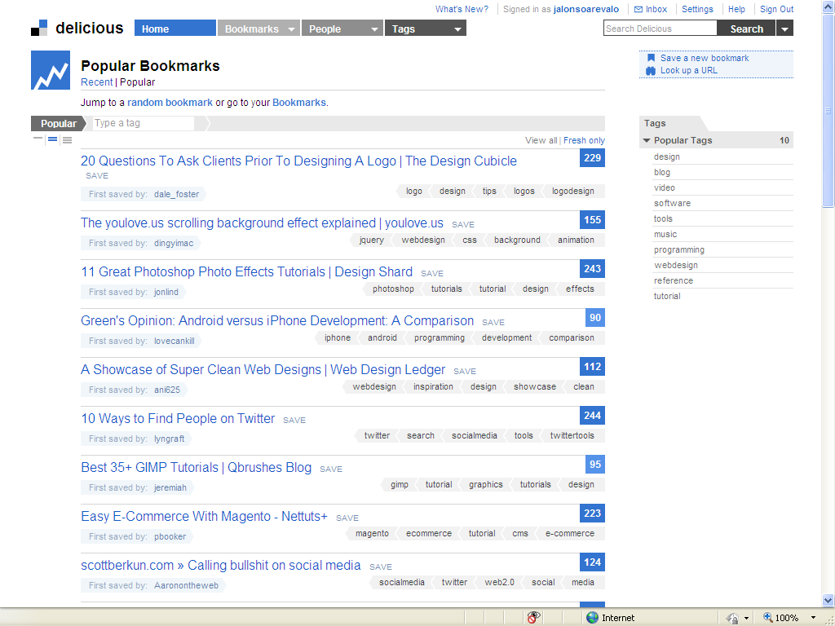
Del.icio.us

Slide 61
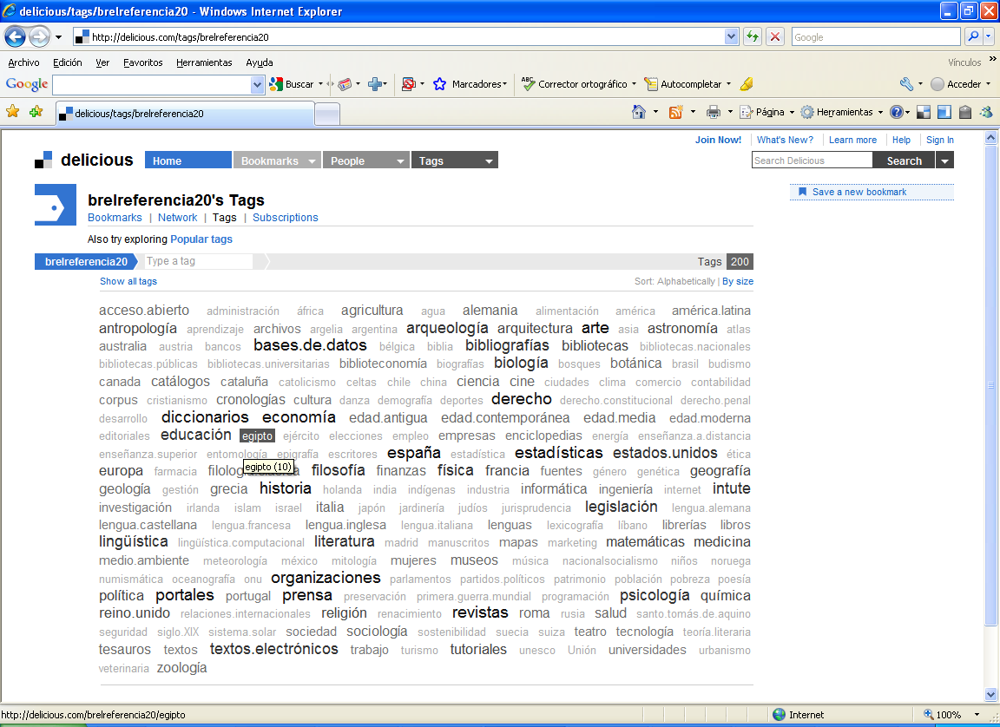
Biblioteca UNED

Slide 62
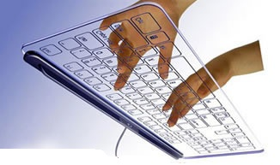
GESTORES DE REFERENCIAS SOCIALES

Slide 63



GESTORES DE REFERENCIAS SOCIALES
Permiten recopilar, describir y organizar referencias bibliográficas, y además también permiten compartirlas, etiquetarlas, valorarlas, establecer relaciones con otros usuarios, etc.
EJEMPLOS: Zotero, CiteUlike, Connotea

Slide 64
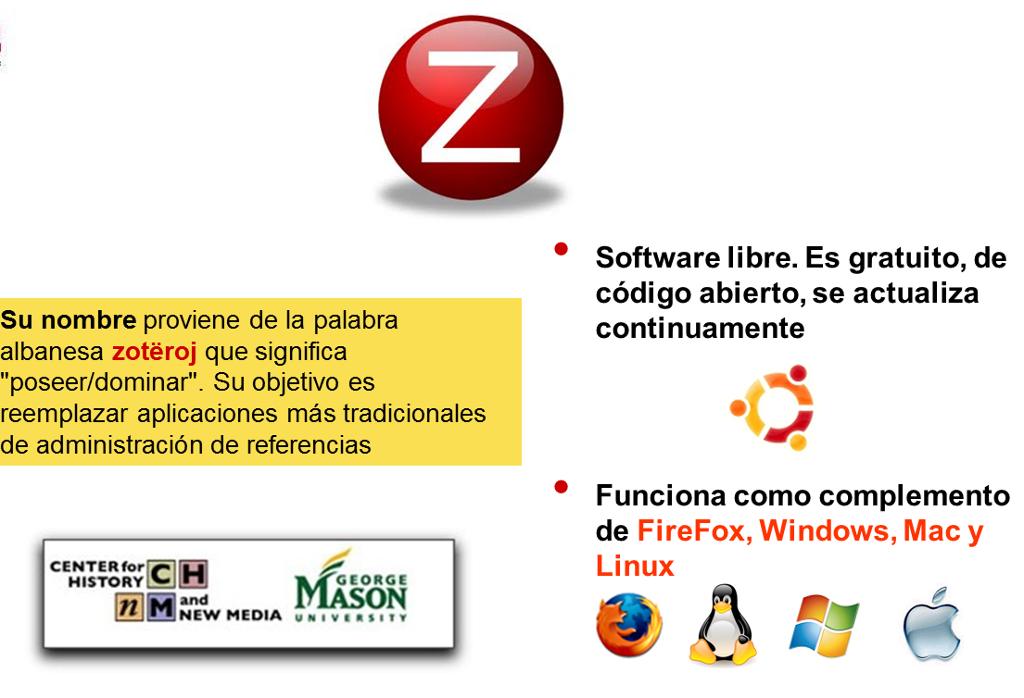

Slide 65
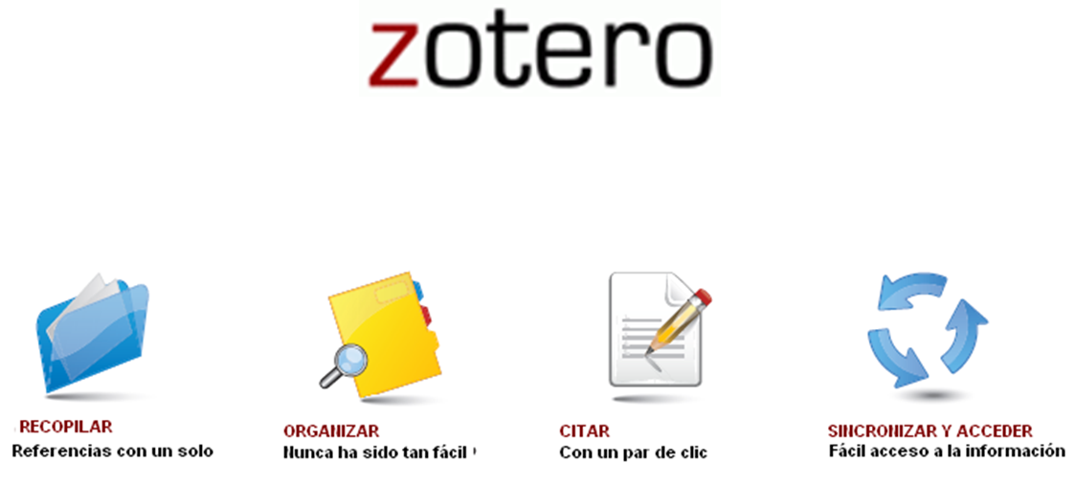

Slide 66
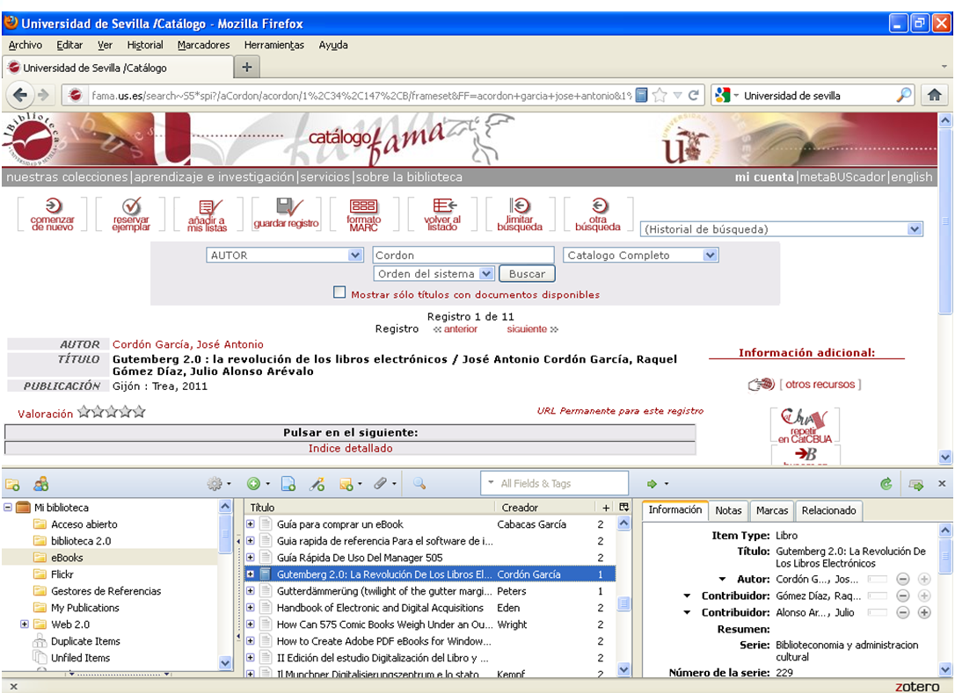

Slide 67
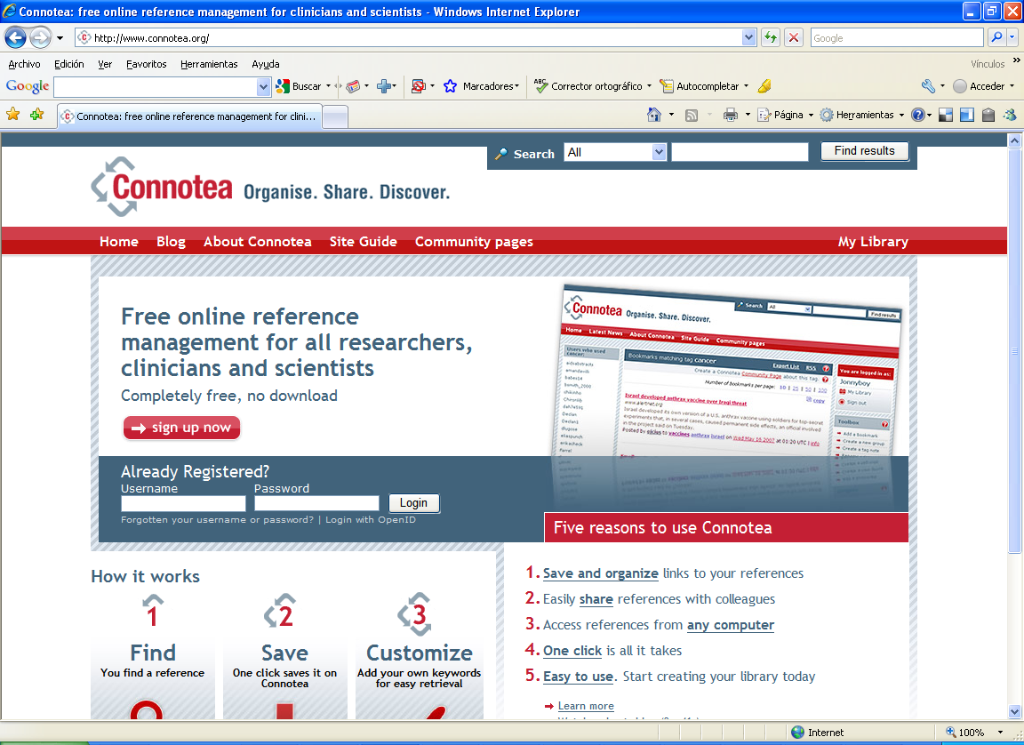
Connotea

Slide 68
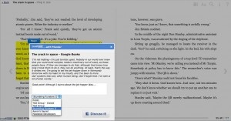
LECTURA SOCIAL

Slide 69
La irrupción del libro electrónico ha modificado los sistemas de producción y distribución de libros pero también la forma en que leemos
Uno de los principales cambios es la introducción de la lectura social, esto es la posibilidad de compartir comentarios, reflexiones, marcadores, etc sobre un mismo texto con varios usuarios.

Slide 70
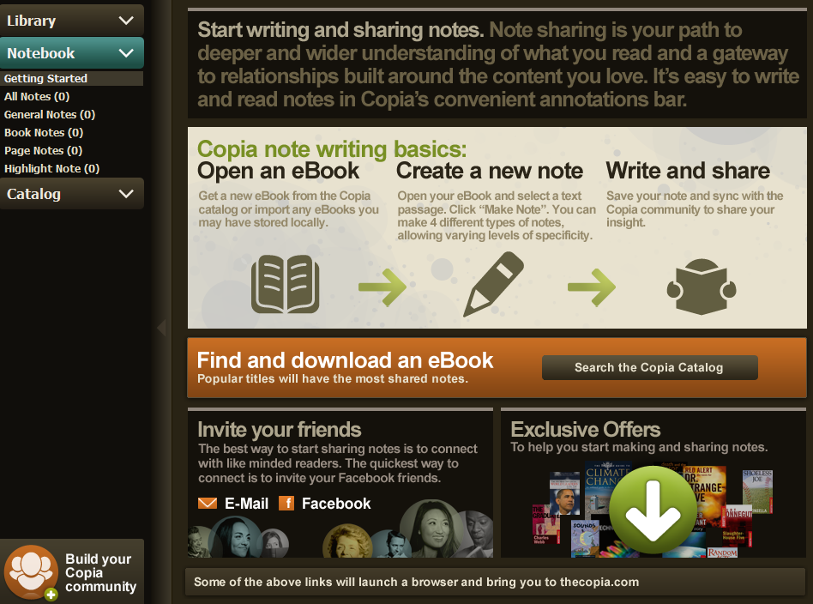
COPIA
Copia es una plataforma de lectura en la nube con un claro enfoque social. Permite leer los libros en todo tipo de pantallas (PC, móviles, Ipad, sistemas Android, etc.) y compartir notas y recomendaciones con otros lectores de gustos similares, además de enlaces a redes sociales como Facebook, Twitter o LinkedIn.

Slide 71
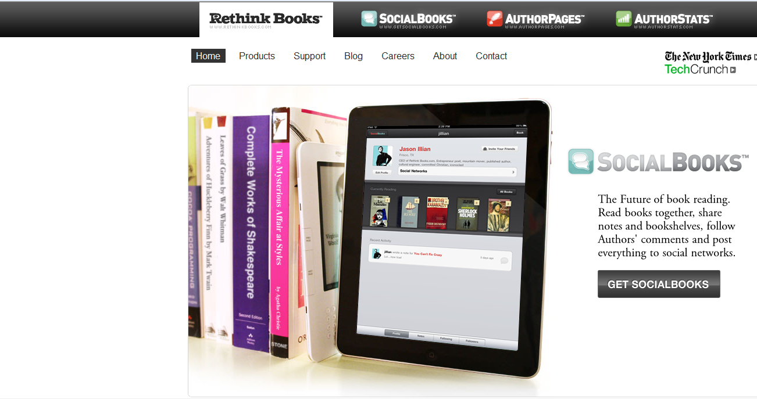
SOCIAL BOOKS
En la misma línea esta Rethink Books que permite compartir lecturas y comentarios a través de su colección Social Books

Slide 72
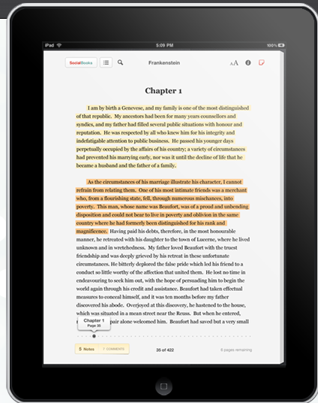
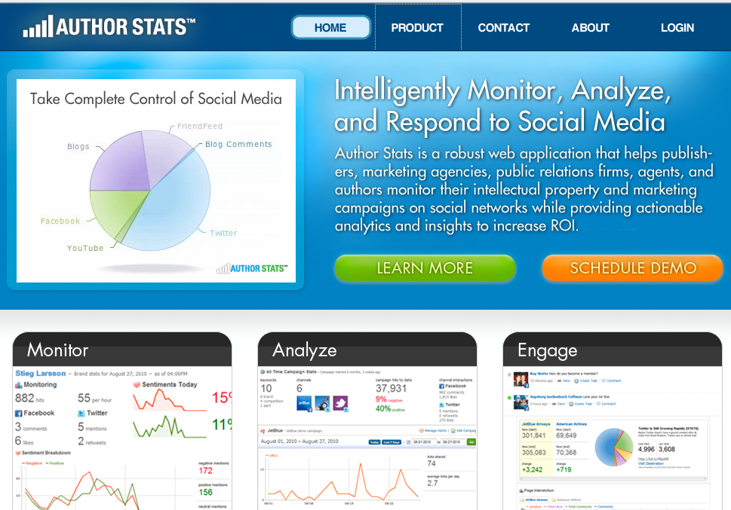
SOCIAL BOOKS

Slide 73
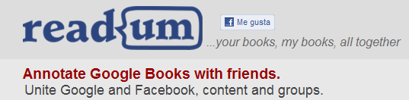
READUM
Readum es una extensión de Firefox que permite hacer clic en cualquier punto en un libro de los 3 millones de Google Libros, adjuntar una nota y compartirlo con los amigos en redes como Facebook.

Slide 74
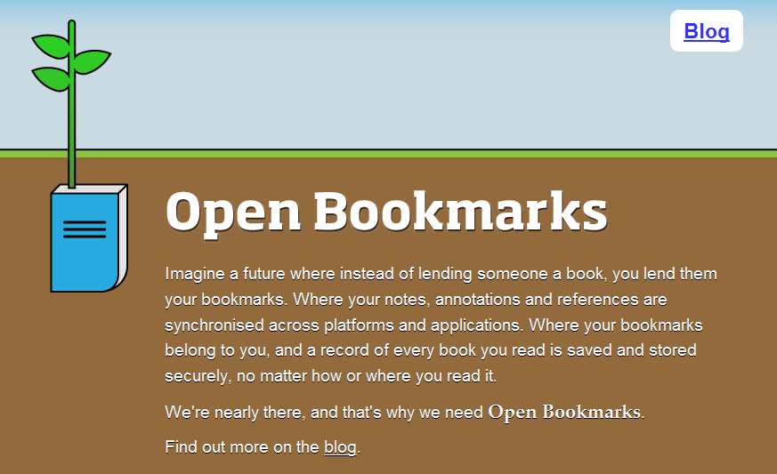
Open Bookmarks
Estas iniciativas están en la línea del proyecto OpenBookmarks, presentado en feria del libro de Franckfort en octubre de 2010, para conseguir notas, anotaciones y referencias sincronizadas a través de distintas plataformas y aplicaciones.

Slide 75
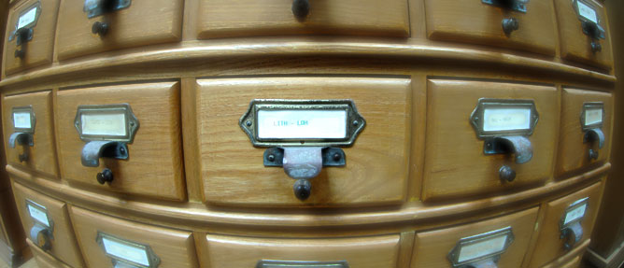
CATALOGACIÓN SOCIAL

Slide 76
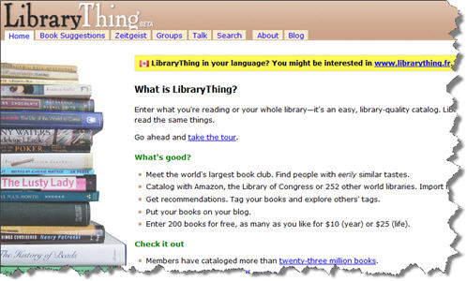
LECTURA SOCIAL
Las herramientas de lectura social aplican los principios de la web 2.0 a las colecciones de libros y otros soportes.
los usuarios crean un perfil y asocian a ese perfil registros bibliográficos donde los propios usuarios incluyen nueva información: etiquetas, comentarios, puntuaciones, etc.
LibraryThing, Shelfari, aNobii, Lib.rario.us,

Slide 77
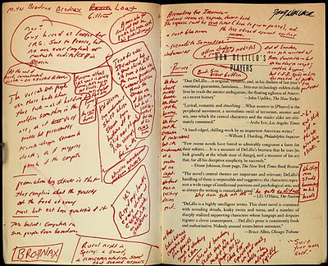

Slide 78
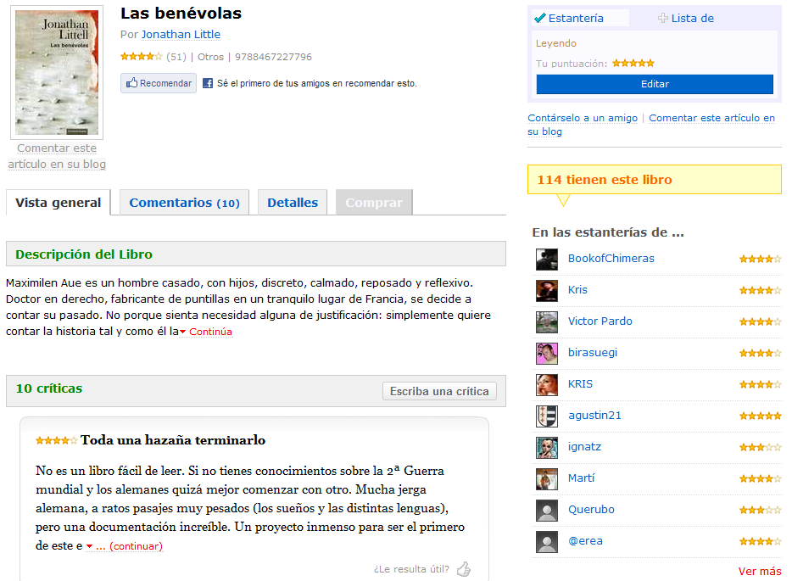

Slide 79
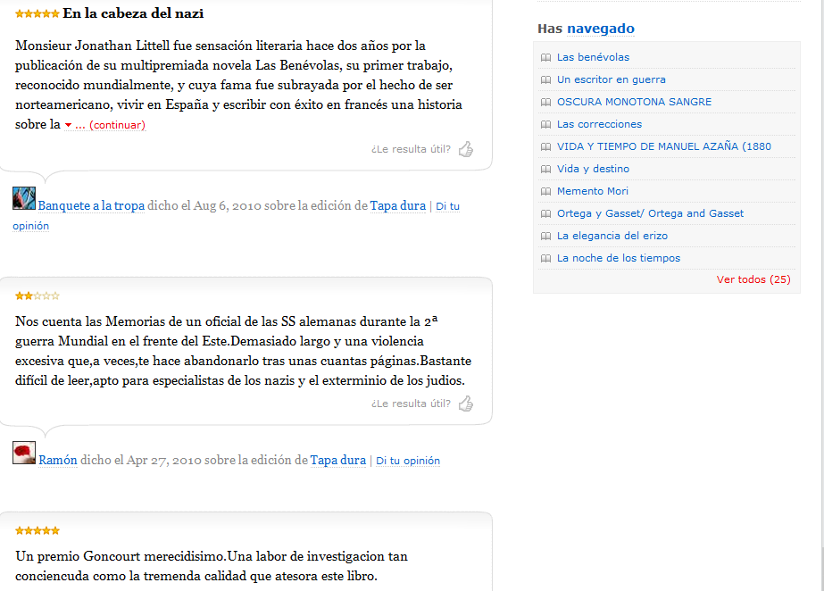

Slide 80
LECTURA SOCIAL
La modalidad principal son los sitios de lectura social. Entre estos, los más destacados son: Goodreads, LibraryThing, Copia, Book Glutton, Readfeeder, Book Lamp, Shelfari y aNobii, entre otras.

Slide 81
LECTURA SOCIAL
Los sitios de lectura social no son los únicos escenarios virtuales donde ocurre la «lectura social», también habría que añadir:
los clubes de lectura online y los de intercambio de libros;
los grupos de discusión sobre textos específicos;
plataformas de préstamo e, incluso, plataformas de compra y/ alquiler de libros.
siempre y cuando cumplan con la condición de tener como punto de encuentro alguna web social, donde los usuarios se interrelacionen unos con otros.

Slide 82
Por lo tanto una red de lectura digital es un sitio que designa como objeto de discusión los libros y la lectura, organizando todo un conjunto de conocimientos y prestaciones alrededor de ellos
Y el reto para las mismas estriba en lograr un sistema de comentarios cualificado que sobrepase la impresión personal o el testimonio de lugar. ¿Significa algo mero subrayado de una obra? O el pasaje resaltado sin glosa?

Slide 83
LECTURA SOCIAL
El problema con el que nos encontramos es con el valor de las intervenciones que normalmente son de cuatro tipos, según una investigación realizada recientemente en el sitio de Goodreads
Las anotaciones de prueba (el comentarios de los lectores de su obra: "Yo escribo una nota").
Las de estado de ánimo / descriptivo que se dividen entre el comentario sobre el libro y la inclusión del estado de ánimo del lector.
Las reacciones a otras intervenciones con anotaciones / referencias (estoy de acuerdo con X).
Críticas o comentarios bien fundamentados (muy escasos)

Slide 84
LECTURA SOCIAL
Los sistemas de anotación social introducen inestabilidad en la naturaleza de la calificación o en su horizonte de expectativas: una nota sobre un libro en papel, se dirige a uno mismo y es a menudo un acto de pensamiento, una reflexión. Pero cuando se hacen publicas, las notas cambian su naturaleza y han de ser "constructivas", aportar un "plus", que no se limita a la inclusión de una impresión.

Slide 85
LECTURA SOCIAL
Las anotaciones poseen principalmente el valor que le otorga la persona que la registró. Esto significa que no todas estas formas de anotación tienen el mismo valor social. ¿La manifestación del estado de ánimo, la aceptación o el rechazo, tienen un valor para de lectura para los demás?

Slide 86
LECTURA SOCIAL
los sistemas de lectura social deben identificar las prácticas de anotación de sus usuarios ofrecerles funcionalidades a la medida. Deben permitir practicar técnicamente las metáforas espaciales que, se producían en el papel haciendo del paratexto una parte integral e indisociable del texto.
Han de permitir la recuperación del texto a partir de los comentarios y viceversa (p.e. Ibooks)

Slide 87
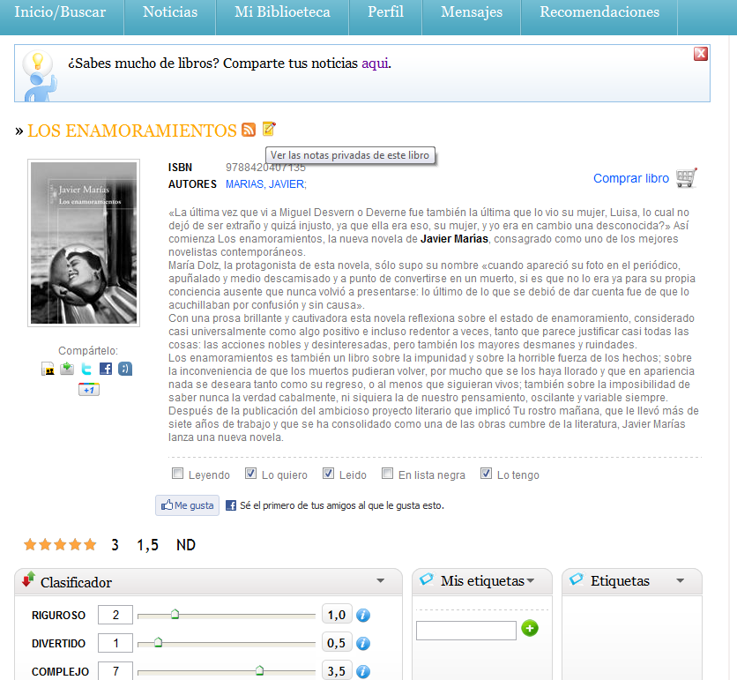

Slide 88
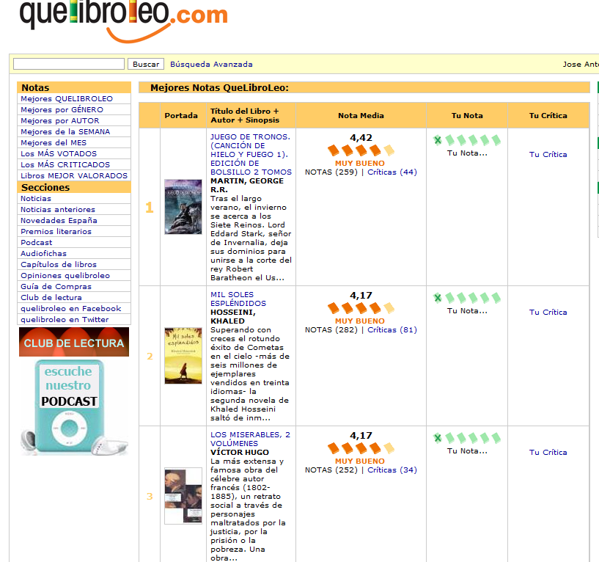

Slide 89
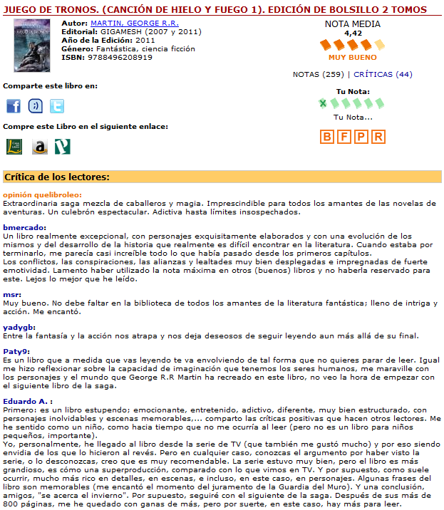

Slide 90
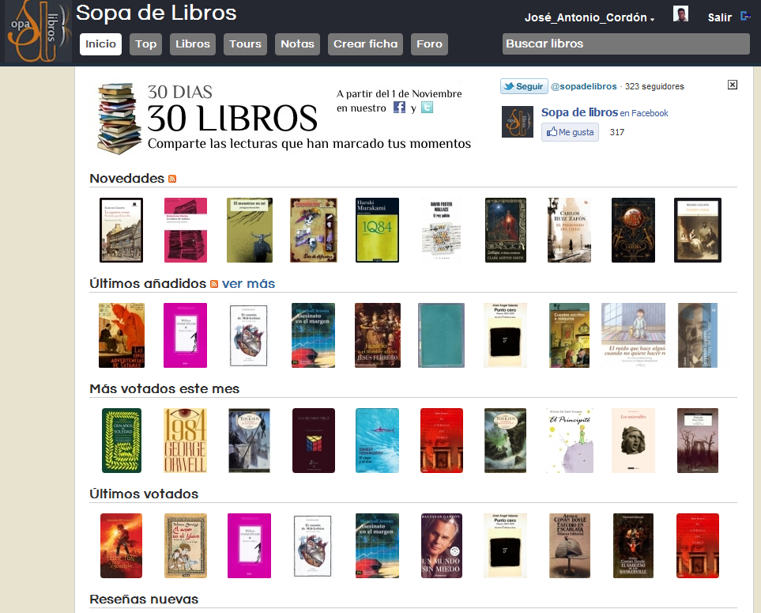

Slide 91
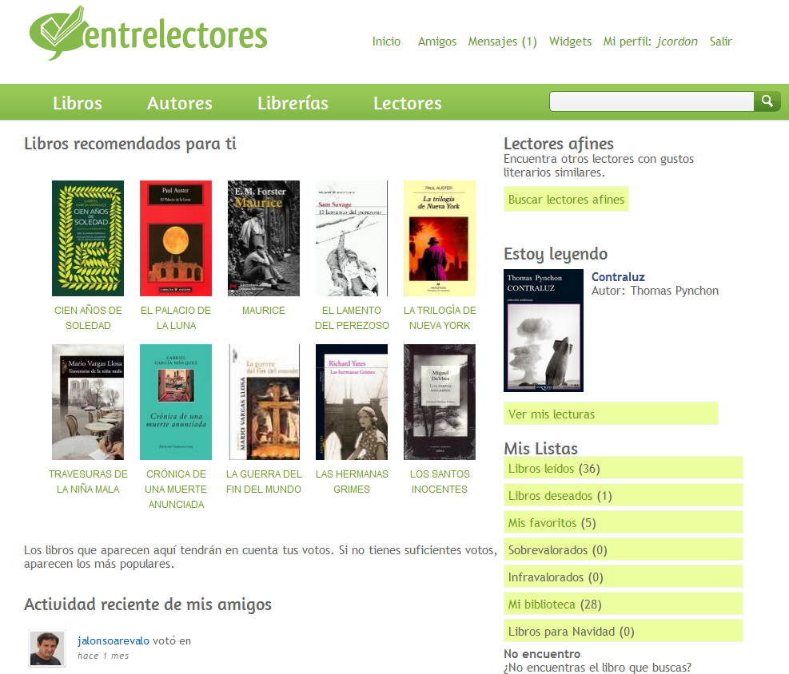

Slide 92
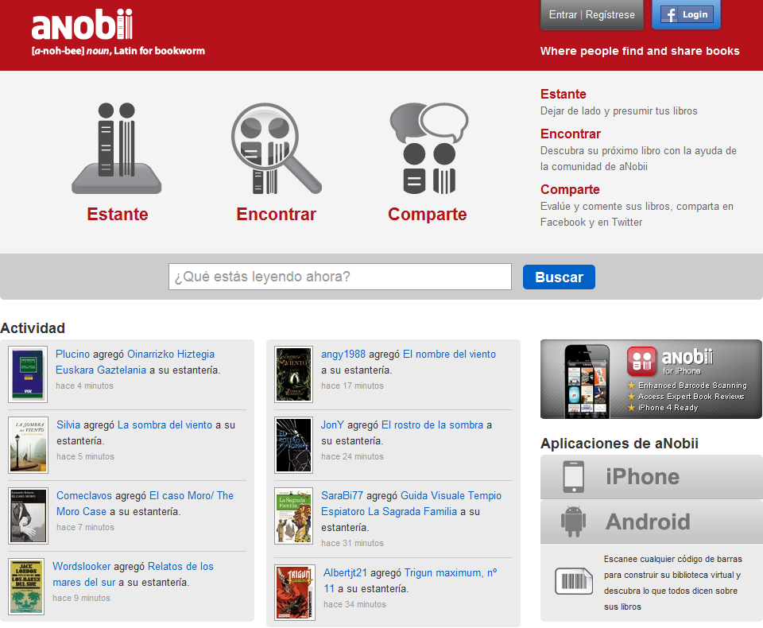

Slide 93


Slide 94


Slide 95
LECTURA SOCIAL
Los sitios de lectura social no son los únicos escenarios virtuales donde ocurre la «lectura social», también habría que añadir

Slide 96
Los grupos de discusión e intercambio de libros en redes sociales

Slide 97

Compartir libros a través de Twiter

Slide 98


Slide 99


Slide 100
Creación de libros digitales para compartir

Slide 101


Slide 102


Slide 103


Slide 104
Aplicaciones de lectura social

Slide 105
COPIA
Copia es una plataforma de lectura en la nube con un claro enfoque social. Permite leer los libros en todo tipo de pantallas (PC, móviles, Ipad, sistemas Android, etc.) y compartir notas y recomendaciones con otros lectores de gustos similares, además de enlaces a redes sociales como Facebook, Twitter o LinkedIn.

Slide 106

READMILL
Los usuarios pueden señalar los pasajes que están leyendo, qué párrafos son los que más les interesan y compartirlos con otros usuarios.
Dichos párrafos se pueden integrar en páginas webs, blogs o redes sociales
Disponible para diferentes dispositivos.
Dentro de la misma plataforma hay una red social propia donde los lectores pueden seguirse unos a otros, comentar sobre los libros y hacer sus recomendaciones.
La aplicación ofrece todo tipo de datos y estadísticas de lectura sobre el hábito lector de sus usuarios. Del mismo modo, permite anotar en los márgenes.

Slide 107


Slide 108

Kobo Reading Life
Permite agregar todo tipo de obras, comentarlas, subrayarlas, compartir las anotaciones en redes sociales, ver las estadísticas de lectura, etc.

Slide 109
SOCIAL BOOKS
En la misma línea esta Rethink Books que permite compartir lecturas y comentarios a través de su colección Social Books

Slide 110
SOCIAL BOOKS

Slide 111


Tablet: Aplicaciones de lectura. Stanza
Permite cambiar el interlineado, los márgenes, y con la posibilidad de bloquear la página en modo vertical u horizontal. Se puede compartir inmediatamente lo que se está leyendo a través de Facebook o Twitter gracias a un menú de accesos directos que, por supuesto, se puede personalizar.

Slide 112


Aplicaciones de lectura. Ibooks
Se esfuerza por ofrecer un nivel de personalización similar a de Stanza. Acaba de actualizar y mejorar su disposición para la lectura de PDFs.

Slide 113


Aplicaciones de lectura.Kindle
Tiene la capacidad de marcar páginas, búsqueda de texto, cambiar el tamaño de la fuente y color, etc.

Slide 114


Aplicaciones de lectura.
Lectores de prensa. Press Reader
Cuenta con una cobertura de 94 países y en 48 idiomas. No obstante hay muchas aplicaciones preparadas independientemente por cada grupo editor para poder leer la prensa diaria en nuestro iPad como por ejemplo, 20Minutos, el Pais, etc.

Slide 115


Aplicaciones de lectura. Lectores de prensa. El País

Slide 116


Aplicaciones de lectura.
Comic Zealt
Uno de los mejores lectores de comic. Permite ampliar las imágenes, cambiar textos, eliminar bocadillos, cargar libros en formatos comprimidos, etc.

Slide 117


Aplicaciones de lectura.
Marvel

Slide 118


Aplicaciones de lectura.
Flipboard
Recopilador de publicaciones donde cada uno puede elegir lo que mas le apetezca de Facebook, Twitter, etc y juntar todas en una única publicación totalmente personalizada

Slide 119


Aplicaciones de lectura.
Sky Grid
Recopilador de noticias que permite leer diferentes medios en una aplicación única

Slide 120


Aplicaciones de lectura.
Good Reader
Se trata de un programa que permite importar todo tipo de documentos y trabajar con ellos en un entorno científico, añadiendo notas, subrayando, y enviando los comentarios a través de correo electrónico o redes sociales

Slide 121
Herramientas de personalización, colaboración e intercambio de recursos
Recursos: libros | Cuenta personal. Preferencias de cuenta | Organización en Carpetas | Compartir Carpetas | Creación de Tag | Exportación de registros | Subrayado, resalte y anotación de contenidos | Puntuación de contenidos | Compartir lecturas, recomendar | Blog | Redes sociales | Otros recursos
Safari | My Safary | X | X | X | No | X | X | X | No | Facebook, Twitter, Linkeding | Videos; Rougs Cuts, Short Cuts Ipad; Kindle
Ebrary | BookShelf | X | X | No | X Endnote, Citavi, Refworks | x | No | No | No | No
Questia | X | X (proyect Manager) | No | No | No, pero crea citas y referencias directamente a Word. Las guarda en el Espacio de trabajo | X Opción de compartir notas. Las guarda en el espacio de trabajo | X | X | No | Facebook (Research Wizard) | Herramienta lectura Lexile. Bibliografias personalizadas
Amazon | My Books | X | X (Public notes) | X | No | X | X | X | X | Facebook, Twitter | CreateSpace Shelfari
Barnes and Noble | My B&N | X | X | X |  |  | X | X | X
Google Books | My Library | X | X | X | X | X | X | X | X | X | Readum

Slide 122

 | Búsqueda | Noticias | Biblioteca/Estanteria | Libros | Redes Sociales | Importar, Exportar Biblioteca | Compartir Anotaciones | Otros
ANobii | Simple/Avanzada |  | Estantería: libros ordenados según categorías, autores, estado de lectura, etc. Importar libros buscados, de otros usuarios, etc | Registrar, puntuar, comentar, información sobre el libro, usuarios que lo tienen en sus estanterías, intercambiar, prestar, recomendar. Grupos que incluyen la obra en la colección. Mejorar datos del libro | Facebook, Inclusión de los comentarios en blog (códigos html) | De una página web, de una hoja de cálculo Excel, de Amazon, de Library Thing, de Google, de Douban Exportar estantería en excel | No | Creación de Grupos. Integración en Grupos.
BiblioEteca | Simple/Avanzada | Usuario Blog | Mis libros, Libros deseados, En lista negra, Leyendo, Leídos/Importar/ Listas | Valorar ( riguroso, complejo, divertido, soprende)/Etiquetar, Comentar/Añadir a listas/Recomendar | Twitter, Facebook, Tuenti. Cuenta con un Blog | Desde ANobii Exportar: No | No | Creación de Grupos y de Listas Perfiles afines
Entrelectores | Sencilla | Blog | Mis Listas: libros leídos, leyendo, deseados, infravalorados, mi biblioteca, etc | Puntuar, comentar, compartir, recomendar | Facebook, Twitter, Tuenti, Linkedin | No | No | Perfiles afines, comparar bibliotecas

Slide 123
Prácticas con Conversores
TAREA 1

Slide 124



Slide 125




Calibre es una solución a todas las necesidades de gestión de libros electrónicos que incluye la gestión de bibliotecas, conversión de formatos, acceso a fuentes de noticias.. Etc.
Es gratuito, de código abierto
Multiplataforma: funciona sobre Linux, OS X y Windows.

Slide 126

Calibre nació en octubre de 2006, poco después de la presentación de los Sony PRS-500, el primer lector que empezó a utilizar e-tinta aunque con el nombre libprs500.

Slide 127
CARACTERISTICAS
Calibre es un e-administrador de la colección de libros.
Dispone de un visor de documentos
Permite disponer de un catálogo personal de nuestros libros electrónicos
Convertir a la mayoría de los grandes formatos permitidos por los lectores de e-book.
Permite buscar y obtener en Internet los metadatos de los libros.
Se pueden descargar los periódicos a través de fuentes RSS

Slide 128

Descargar e instalar
http://calibre-ebook.com/
Descargar aquí

Slide 129

Funciones
Buscar
Biblioteca
Formatos

Slide 130


Slide 131

Funciones
Visualizar libros
Guardar en disco
Ayuda
Editar metadatos
Donar a Calibre
Conectar
Abrir, cambiar o mover biblioteca
RSS
Añadir libros
Papelera
Convertir libros
Preferencias

Slide 132

Añadir libros
Podemos añadir cualquier libro a nuestra biblioteca en cualquier formato
Una vez añadido podemos extraer los metadatos, cambiar portada, corregir, etc.
Buscar
Convertir
Descargar a nuestro lector

Slide 133

Añadir libros
Pulsar
Abre ventana y
elegimos archivo

Slide 134


Metadatos
Obtener metadatos
formatos
Los metadatos
los obtiene
automáticamente
Poner o cambiar portada

Slide 135


Convertir
Se puede convertir a varios formatos diferentes

Slide 136


Slide 137


Visor de ePub
Dispone de un visor para ver el libro en ePub

Slide 138

Descargar al dispositivo
Permite descargar directamenta al dispositivo

Slide 139
Tarea
Descargar e instalar Calibre

Slide 140
Tarea
Descargar el libro
Carta de una desconocida
Stefan Zweig
Incorporarlo a Calibre, completar los metadatos, y
y buscar la portada

Slide 141

Leer la Prensa en tu eBook
TAREA 2
Cómo descargar los periódicos diarios con Calibre

Slide 142


Canales RSS
Permite leer la prensa en tu eBook con Calibre
Puedes ver la edición digital de tus periódicos favoritos: El País, El Mundo, La Vanguardia, The Guardian, The Observer, Le Monde…

Slide 143


Prensa en tu eBook
51 periódicos en Español
10 periódicos en Francés

Slide 144


Prensa en tu eBook
235 periódicos en Inglés
51 periódicos en Alemán

Slide 145

Prensa en tu eBook
Ir a
Descargar Noticias RSS

Slide 146

Prensa en tu eBook
Muestra
esta ventana
con los periódicos
clasificados
por idiomas

Slide 147

Prensa en tu eBook
PRENSA
Al desplegar
alguno de ellos
nos muestra
todos de
que dispone

Slide 148

Prensa en tu eBook
Permite planificar la descarga
cada día, y a que hora
o un día de la semana.
También limpiar la biblioteca
cada 1,2, 3.. O más días

Slide 149

Prensa en tu eBook
En la opción AVANZADA
podemos decir que queremos
las noticias
sobre un tema específico
escribiendo las etiquetas

Slide 150


Prensa en tu eBook
Planificada y guardada
La descarga,
simplemente
cada día abrimos
CALIBRE
y dejamos
que descargue
El documento
En formato legible

Slide 151

Prensa en tu eBook
Para visualizarlo
Picar en Formato

Slide 152

Prensa en tu eBook
Contiene Índices
con hipertexto
para ir a una Sección,
Menú principal
o
a la noticia
siguiente

Slide 153

Prensa en tu eBook
Enviar al lector de eBooks

Slide 154


Prensa en tu eBook
Convertir formato
Si nuestro lector
no lee el formato
lo podemos
convertir a
12 formatos
distintos

Slide 155

Prensa en tu eBook
Ahora cómodamente
siéntate a leer..

Slide 156

Descargar
El dispositivo o la tarjeta funciona como un disco duro al que podemos descargar contenidos

Slide 157
Tarea
Descargar EL PAIS
Programarlo para hacerlo a diario
Y borrar los contenidos cada 3 días

Slide 158


Como comprar libros electrónicos
TAREA 3
en

Slide 159

Debemos
tener instalado
ADOBE DIGITAL
EDITIONS
http://www.adobe.com/es/products/digitaleditions/#fp

Slide 160

Buscar
http://www.todoebook.com/

Slide 161

Comprar o regalar

Slide 162

Confirmar pedido

Slide 163

Si eres cliente
te IDENTIFICAS
Si NO eres cliente
te REGISTRAS

Slide 164

Identificación
y elección de
forma de pago

Slide 165


Slide 166

Datos de identificación
bancaria

Slide 167

Descarga

Slide 168





Slide 169



Slide 170

En cualquier momento podemos
volver a descargarlo

Slide 171


Slide 172

Tarea
Instalar ADOBE DIGITAL EDITIONS
Descargar un libro de TodoeBooK
http://www.todoebook.com/

Slide 173

TAREA 4
Buscar libros en ePUb

Slide 174

Vamos a Google Libros
Entramos en
búsqeuda
avanzada

Slide 175

Buscar libros en Google en
formato ePub o PDF
En vista completa

Slide 176


Slide 177
Tarea 1
Buscar y descargar 3 libros de economía
En Google Libros a Texto completo en formato ePUB

Slide 178

TAREA 4
Análisis comparado de lectores de libros electrónicos

Slide 179

FindTheBest , una web en la que puedes buscar un tipo de producto y lo puedes comparar con los mismos productos de la competencia, cosa que nos es muy útil cuando tenemos que comprar algo, y no tenemos demasiado tiempo para ir a mirar por Google o por las opiniones de Ciao , las cuales no son 100% fiables

Slide 180
Tarea 1
Ir A Find The Best y hacer una comparativa
entre los dispositivos
Kindle Wi-Fi - Nook Wi-Fi
Sony Reader Touch PRS-600 - Cybook Opus

Slide 181

Tarea
Buscar libros más vendidos en España en 2010
y ver si existe una edición digital en LIBRANDA

